Slide 1
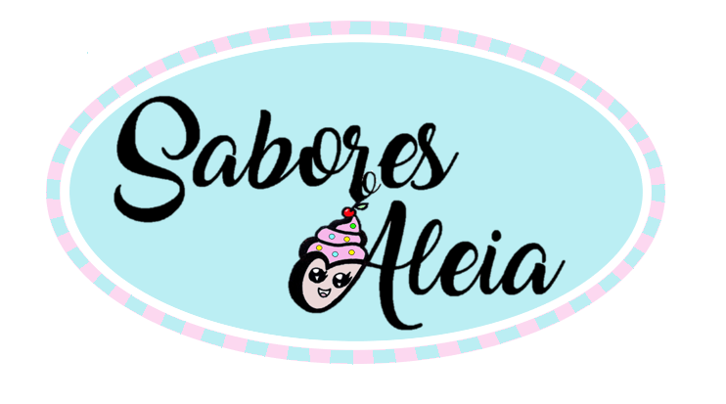
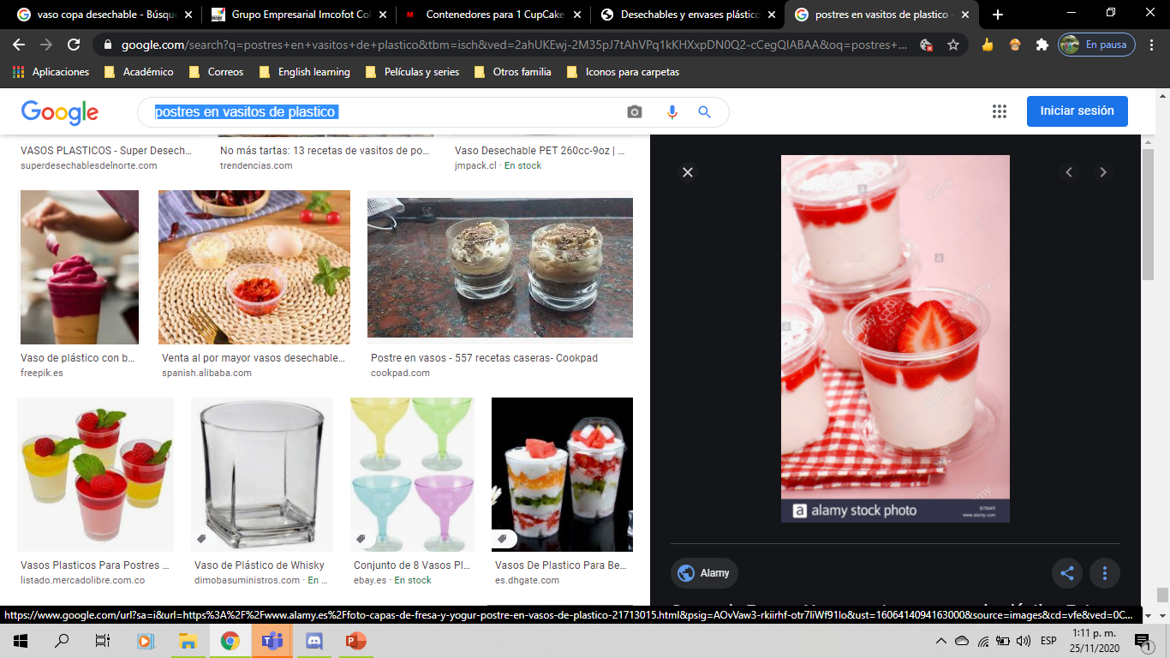
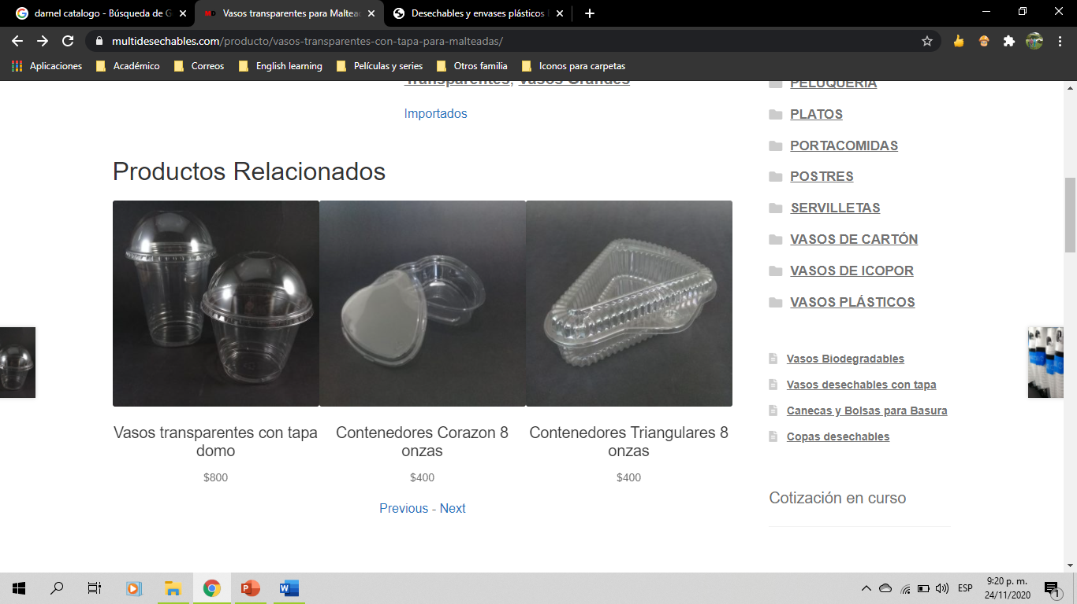
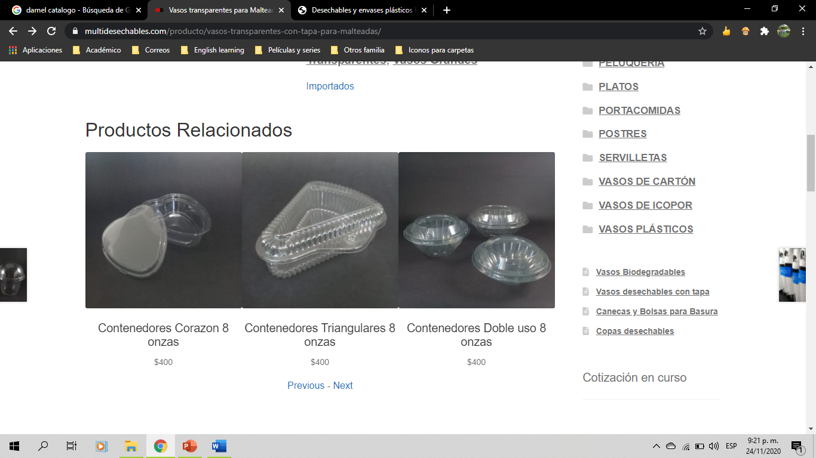





Pedidos vía WhatsApp: 300-560 3950
Tengo el gusto de presentarle gran variedad en sabores y presentación de mousses:
Sabores
Fresa
Mora
Uva
Frutos rojos
Maracuyá
Mango
Piña
Frutos amarillos
Lulo
Kiwi
Limón
Frutos verdes
Presentación
Depende del contenedor del postre el cual varía de acuerdo a la cantidad de mousse de la siguiente manera.
4 y 5 onzas ($2.500)
7 onzas ($3.500)
8 y 9 onzas ($4.000)
Estará compuesto de una cama de galleta si lo desea, mousse y salsa de la(s) fruta(s) seleccionada(s), decorado con fruta fresca y hierbabuena
Sabores que Alegran
Nota : No incluye envío

Slide 2
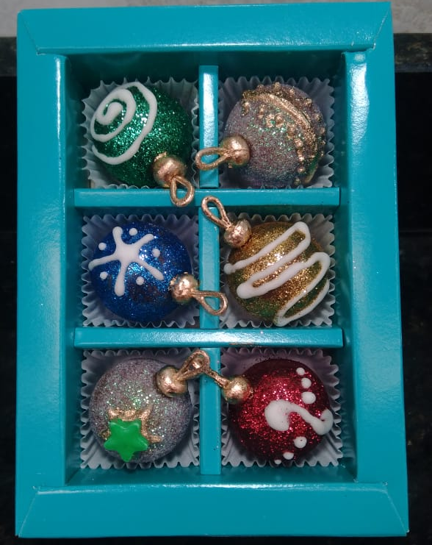
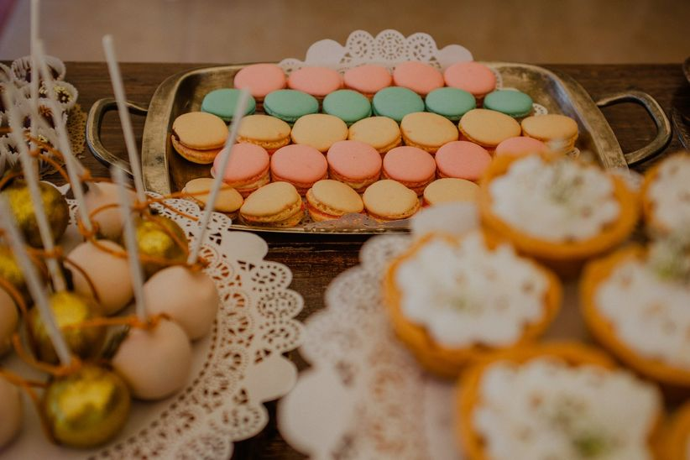
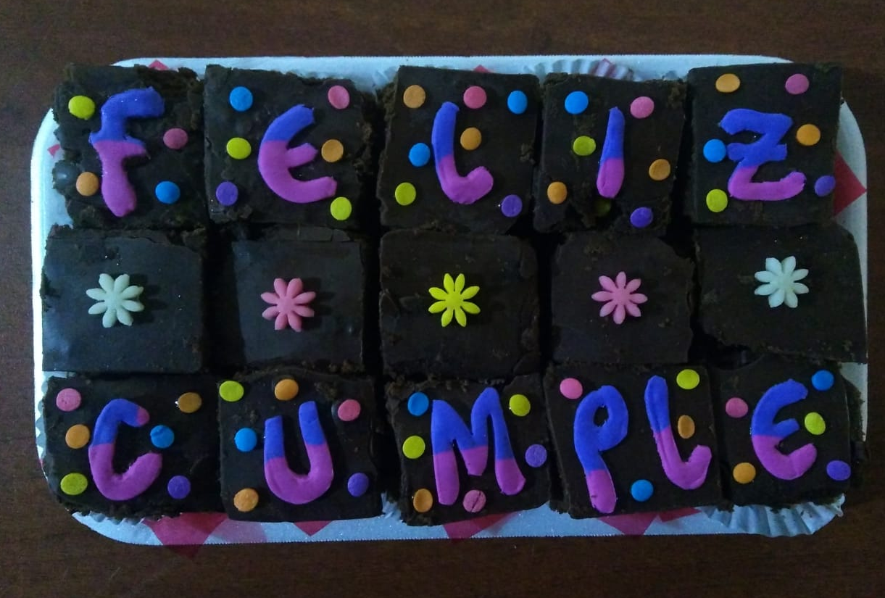
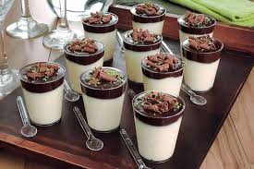

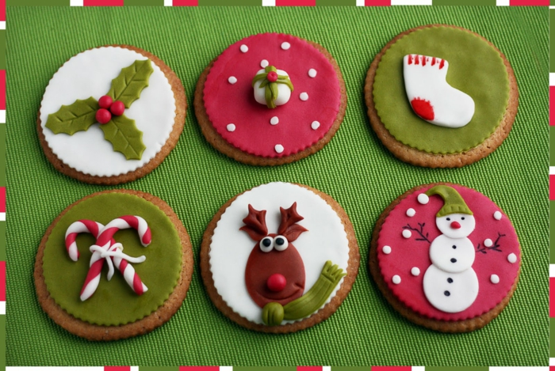
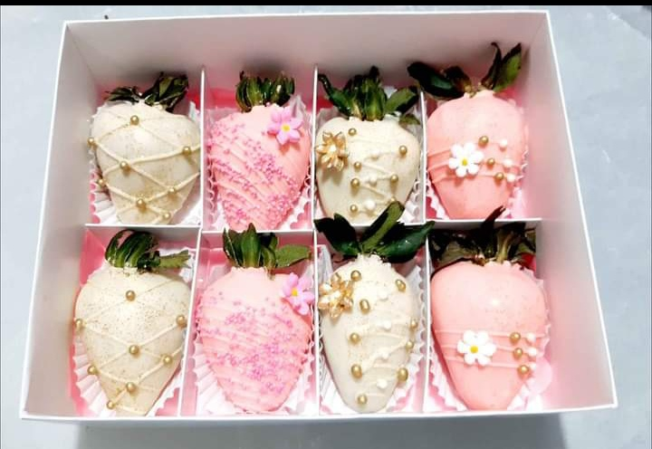
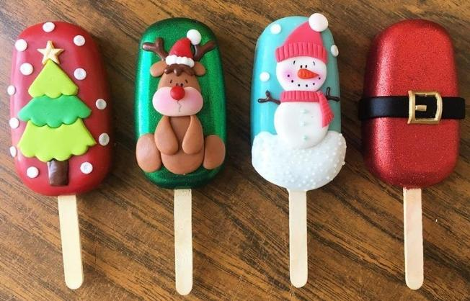
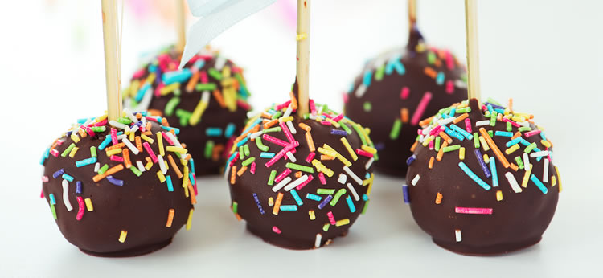
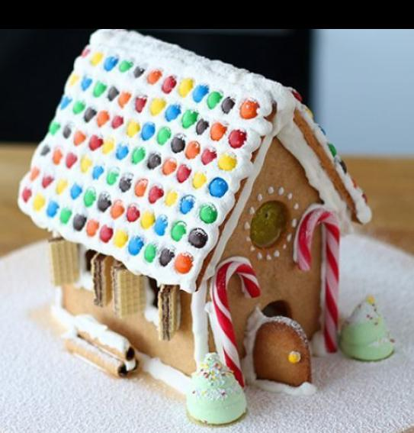

Pedidos vía WhatsApp: 300-560 3950
Tengo el gusto de presentarle gran variedad en dulces y pasabocas para la presentación de su mesa de dulces:
Fresa con chocolate sencilla (1 docena) ($10,000)
Fresa con chocolate decorada (1 docena) ($13.000)
Chocolates rellenos de arequipe decorados (Tamaño 3cm de diámetro) (Caja de 6) ($10,000)
Trufas de coco (Tamaño 3cm de diámetro) (1 docena) ($14,000)
Cake pops sencillos (Tamaño 3cm de diámetro) (1 docena) ($15,000)
Cake pops decorados (1 docena) ($18,000)
Cakesicles sencillos (Tamaño 8cm x4cm) (Caja de 6) ($12,000)
Cakesicles decorados (Caja de 6) ( Desde $15,000)
Galletas decoradas de 4cm de diámetro) Pastillaje y galsé real) (1 docena) ($9,000)
Galletas decoradas (Chocolate, pastillaje y glasé real) (1 docena)($12,000)
Casa de galletas (Tamaño 10cm * 10cm) ($20,000)
Chesecake copa de 3 onzas (1 docena) ($15,000)
Esponjados copa de 3 onzas (1 docena) ($10,000)
Bocados de brownie decorados (1 docena) ($10,000)
Nota : No incluye envío

Slide 3
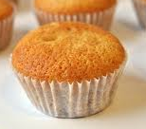
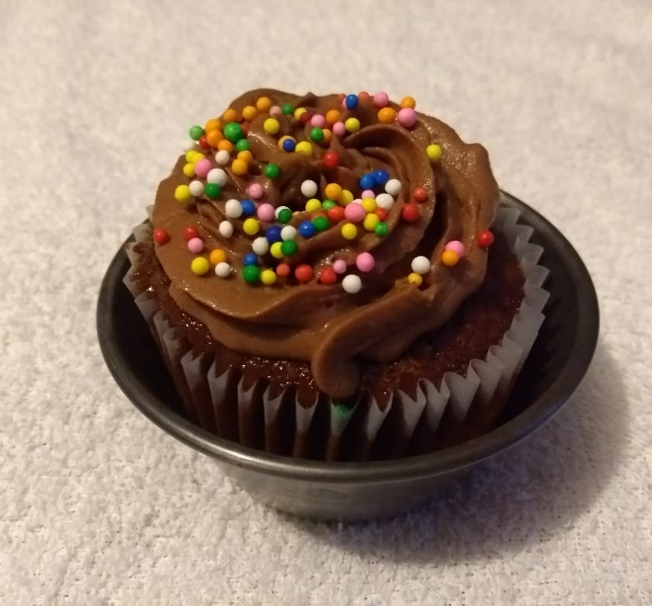
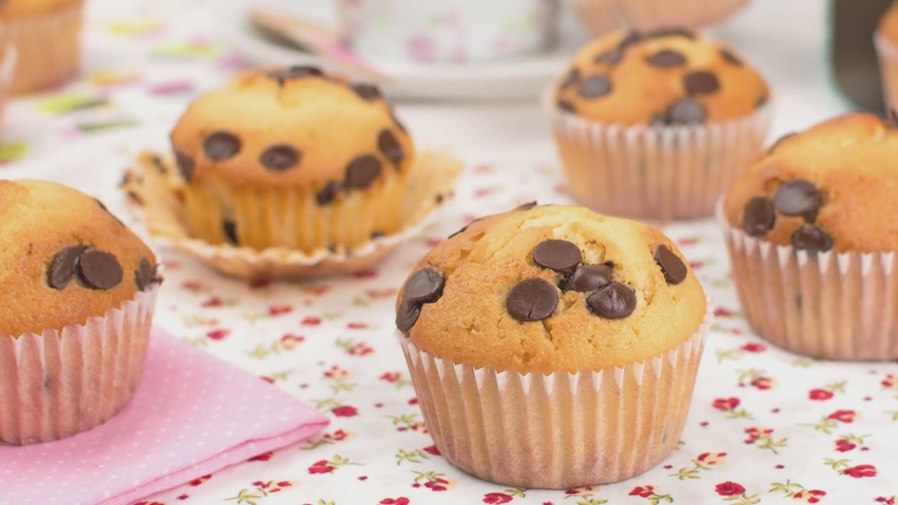
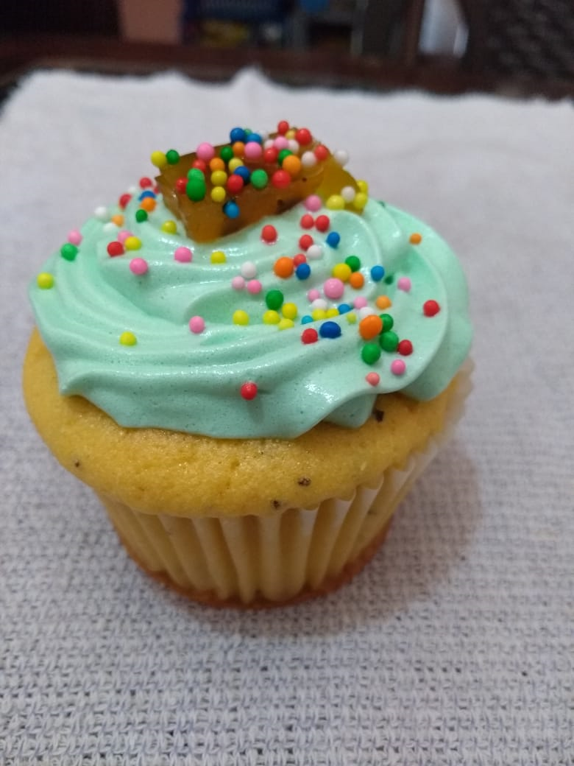
Pedidos vía WhatsApp: 300-560 3950
Nota : No incluye envío
Cupcakes
Tengo el gusto de presentarle las siguientes opciones para su actividad social:
Tipos de masa
Tipos de decoración
Tradicionales
Vainilla
Vainilla con chips de chocolate
Mix de vainilla y chocolate
Naranja
Naranja con semillas de amapola
Chocolate
Especiales
Maracuyá
Café
Manzana
Melocotón
Licor (Baileys, envinadas torta negra y blanca con frutos secos) Incrementa el valor a cada uno en $500 pesos
Banano
Piña
Crema pastelera saborizada.
Chantilly saborizado.
Merengue italiano
Pastillaje
Sabores que Alegran
El valor de las decoraciones en pastillaje con diseño depende del detalle.

Slide 4
Pedidos vía WhatsApp: 300-560 3950
Nota : No incluye envío
Combínalo como prefieras (Pedido mínimo x 6) | Precios
Masa Tradicional + Crema o Chantilly Masa Tradicional + Merengue Italiano Masa Tradicional + Pastillaje sencillo Masa Tradicional + Pastillaje diseño ( Desde) | $ 2,200 $ 2,500 $ 2,800 $ 3,200
Masa Especial + Crema o Chantilly Masa Especial + Merengue Italiano Masa Especial + Pastillaje sencillo Masa Especial + Pastillaje diseño ( Desde) | $ 2,500 $ 2,800 $ 3,000 $ 3,500
Masa Tradicional + Crema o Chantilly + Relleno Masa Tradicional + Merengue Italiano + Relleno Masa Tradicional + Pastillaje sencillo + Relleno Masa Tradicional + Pastillaje diseño + Relleno ( Desde) | $ 2,500 $ 2,800 $ 3,000 $ 3,500
Masa Especial + Crema o Chantilly + Relleno Masa Especial + Merengue Italiano + Relleno Masa Especial + Pastillaje sencillo + Relleno Masa Especial + Pastillaje diseño + Relleno ( Desde) | $ 2,800 $ 3,200 $ 3,500 $ 4,000
Tipos de relleno
Dulce frutal
Mora
Fresa
Cremas
Ganache de chocolate
Licor (Baileys, coco, maracuyá, naranja)
Kiwi
Ciruela
Piña
Maracuyá
Manzana
Melocotón
Banano
Mango
Guayaba
Naranja
Limón
Café
Leche condensada
Arequipe
Coco
Confites (Chocolates masticables y grageas)
Triturado de galleta oreo con crema
El pedido mínimo para los sabores especiales es de 1 docena y su valor incrementa $500 pesos
Sabores que Alegran

